Slide 1
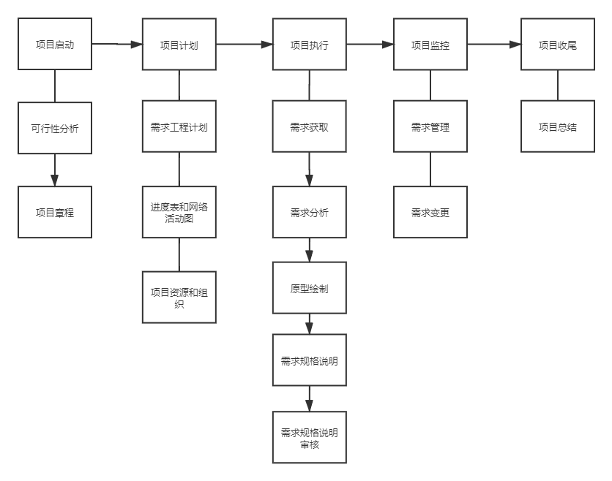
移动课堂助理

Slide 2
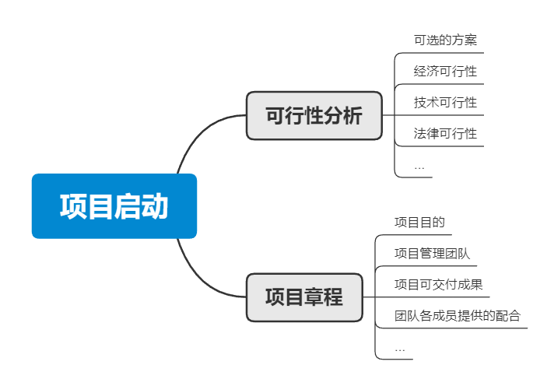
移动课堂助理——启动阶段
移动课程助理可行性分析
方案1 | 方案2
微信小程序 + SpringBoot | APP + SpringBoot
确定项目团队，提交项目章程
项目组织人员 | 职位 | 个人信息 | 联系方式 | 地址
邢海粟 | 项目经理/分析设计员/任务审核员/主要程序员 | 班级：软工1802 学号：31801347 | 微信：xhs001022 邮箱：31801347@stu.zucc.edu.cn | 明德1-412
章拾瑜 | UI设计/主要程序员 | 班级：软工1802 学号：31801335 | 微信：zsy791437323 邮箱：31801335@stu.zucc.edu.cn | 明德1-412
黄德煜 | 配置管理员/分析设计员/文档管理员 | 班级：软工1801 学号：31801163 | 微信：wxid_lxu76iqobv7v12 邮箱：31801163@stu.zucc.edu.cn | 明德1-414
陈正祎 | 主要程序员/分析设计员/会议记录员/UI设计 | 班级：软工1802 学号：31801342 | 微信：czy_qifei 邮箱：31801342@stu.zucc.edu.cn | 明德1-413
朱涵 | 文档管理员/进度管理员/任务审核员 | 班级：软工1802 学号：31801344 | 微信：cmzh_11280047 邮箱：31801344@stu.zucc.edu.cn | 明德1-413

Slide 3
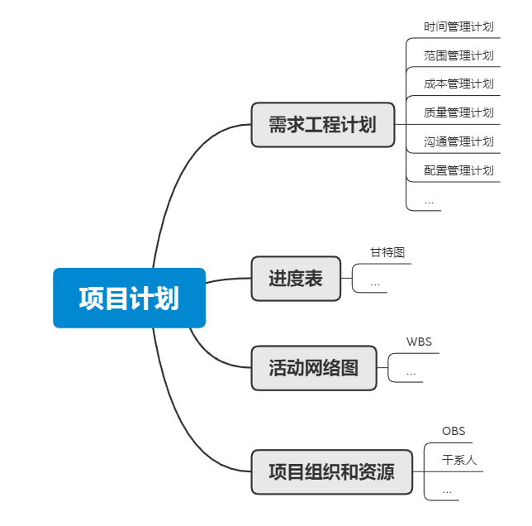
移动课堂助理——计划阶段
在计划阶段主要编写需求工程计划，包括时间管理计划、范围管理计划、
成本管理计划、质量管理计划、沟通管理计划、配置管理计划等子计划。
同时提交甘特图和WBS等进度表和活动网络图,OBS和干系人手册等项目组织和资源

Slide 4
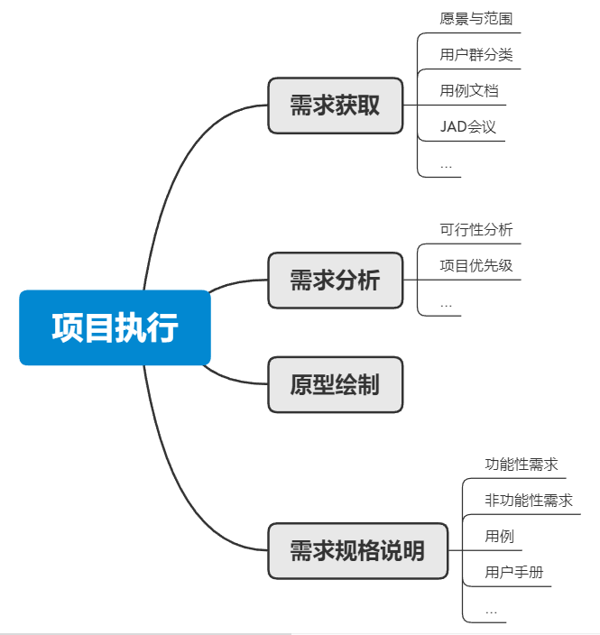
移动课堂助理——执行阶段
在需求获取过程中主要提交愿景与范围文档、用例文档、对用户群用户代表进行分类，召开JAD会议等工作。
在需求分析过程中主要分析论证每个需求的可行性，并对需求进行优先级打分、排序。
再通过原型绘制与迭代，进一步细化需求
最后编写需求规格说明，对功能性需求和非功能性需求进行说明。用UML方法对需求进行说明。同时生成初步的用户手册。

Slide 5
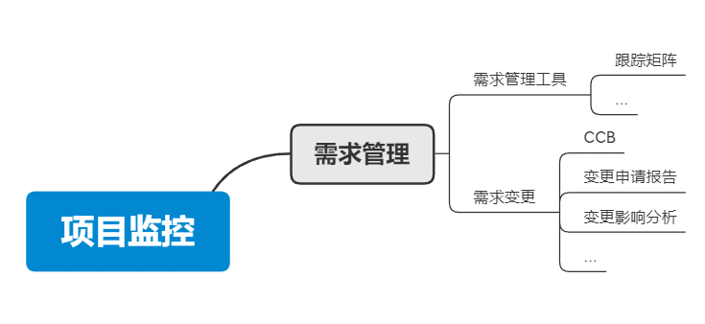
移动课堂助理——监控阶段
在项目监控阶段主要追踪、审查和调整项目的进展，以便识别和纠正和之前制定的计划的偏差。
同时进行需求管理，使用需求管理工具，将全部需求录入工具，建立跟踪链接矩阵。
如果需要需求变更，在对变更的需求进行分析后，建立CCB组织，并提交需求变更申请报告，同时使用需求管理工具对变更影响进行分析。
最后对影响的文档、用例和原型等进行修改。

Slide 6
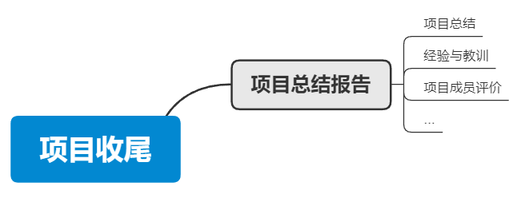
移动课堂助理——收尾阶段
项目收尾阶段，主要提交项目总结报告，对项目中的问题、经验和教训进行总结。
同时对项目成员进行评价。

